Slide 1


AVALIAÇÃO
Profª Ms. Juliana Schivani
Pofº Dr. Djnnathan Gonçalves

Slide 2
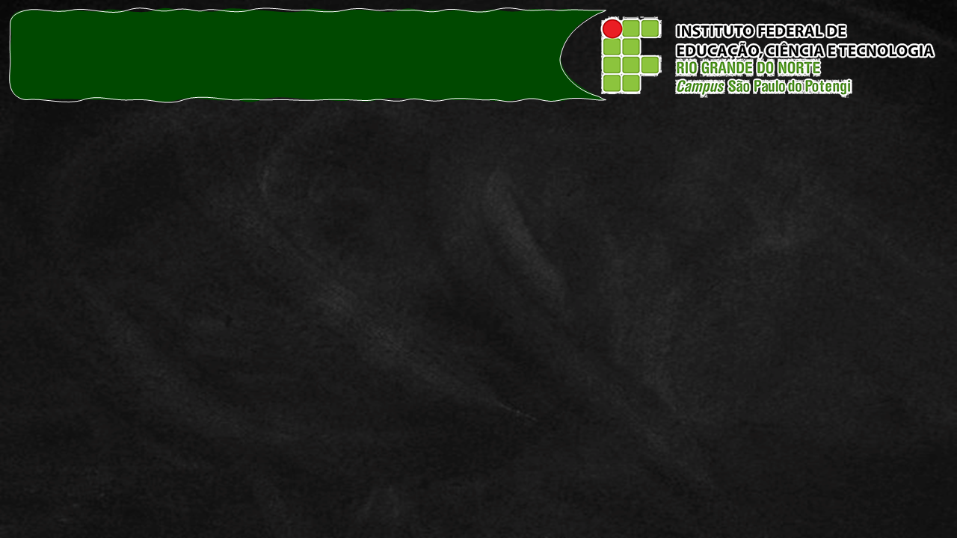

Cenário 1
Isabelle é aluna da 1ª série do Ensino Médio do IFRN. Sua professora de Matemática a elogia sempre, pois Isabelle é participativa, responde a todos os questionamentos feitos em sala de aula, vai até o quadro resolver questões da lista de exercícios, é assídua, comprometida, entrega todas as atividades dentro do prazo e ainda ensina aos seus colegas. Mas, nas provas de Matemática suas mãos soam excessivamente e ela sempre tira notas baixas (3...2,5...2...1...).
Profª Ms. Juliana Schivani e Profº Dr. Djnnathan Gonçalves AVALIAÇÃO, p. 2

Slide 3
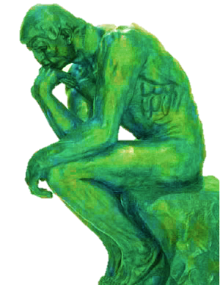
Vamos pensar um pouco...
A nota que Isabelle tira na prova reflete o seu aprendizado na disciplina?
Profª Ms. Juliana Schivani e Profº Dr. Djnnathan Gonçalves AVALIAÇÃO, p. 3

Slide 4

Cenário 2
O professor Rafael trabalha em uma escola particular na capital do RN que mais aprova alunos no ENEM, segundo a mídia. Rafael precisa elaborar suas provas seguindo o modelo da escola, com questões objetivas as quais o aluno responde marcando na folha de gabarito as alternativas que ele julga corretas. Rafael, ao corrigir as provas dos seus alunos, corrige apenas a folha de gabarito, conforme orientação da escola.
Profª Ms. Juliana Schivani e Profº Dr. Djnnathan Gonçalves AVALIAÇÃO, p. 4

Slide 5
Vamos pensar um pouco...
Quais conclusões o professor pode aferir de sua turma com os resultados da correção dos gabaritos?
Profª Ms. Juliana Schivani e Profº Dr. Djnnathan Gonçalves AVALIAÇÃO, p. 5

Slide 6
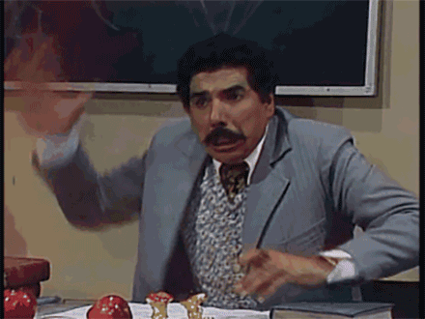
Cenário 3
O professor Annaxsuel ao corrigir a prova de uma de suas alunas, reduz uma certa pontuação:
a cada sinal de igualdade que a aluna não escreveu centralizado à equação;
a cada resultado final sem a unidade de medida correspondente;
a cada cálculo realizado sem as devidas explicações/justificativas;
...
Profª Ms. Juliana Schivani e Profº Dr. Djnnathan Gonçalves AVALIAÇÃO, p. 6

Slide 7
Vamos pensar um pouco...
Quais aspectos devem ser considerados e avaliados no cálculo matemático respondido por um aluno?
Profª Ms. Juliana Schivani e Profº Dr. Djnnathan Gonçalves AVALIAÇÃO, p. 7

Slide 8
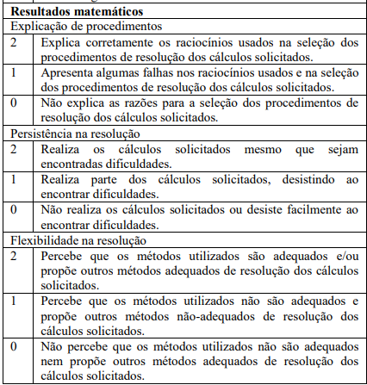












MUITO ANTES...
Mais importante que avaliar é estabelecer critérios bem definidos da avaliação.
ESCALA
HOLÍSTICA
FOCADA
Profª Ms. Juliana Schivani e Profº Dr. Djnnathan Gonçalves AVALIAÇÃO, p. 8

Slide 9
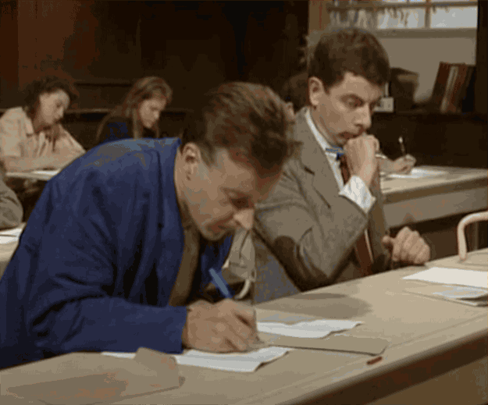
TIPOS DE AVALIAÇÃO
DIAGNÓSTICA
SOMATIVA
Início do ano/unidade de ensino;
Verifica pré-requisitos;
Condiciona o planejamento.
FORMATIVA
Resultados em nota;
Verifica aprovação ou reprovação.
Diversos momentos;
Verifica progresso;
(RE)Condiciona o planejamento.
Profª Ms. Juliana Schivani e Profº Dr. Djnnathan Gonçalves AVALIAÇÃO, p. 9

Slide 10

EXEMPLOS DE AVALIAÇÃO
Testes em duas fases
Relatórios
Ensaios
Portfólios
Exposição
Construção de modelos
Apresentações orais
Produções escritas
...
Profª Ms. Juliana Schivani e Profº Dr. Djnnathan Gonçalves AVALIAÇÃO, p. 10

Slide 11
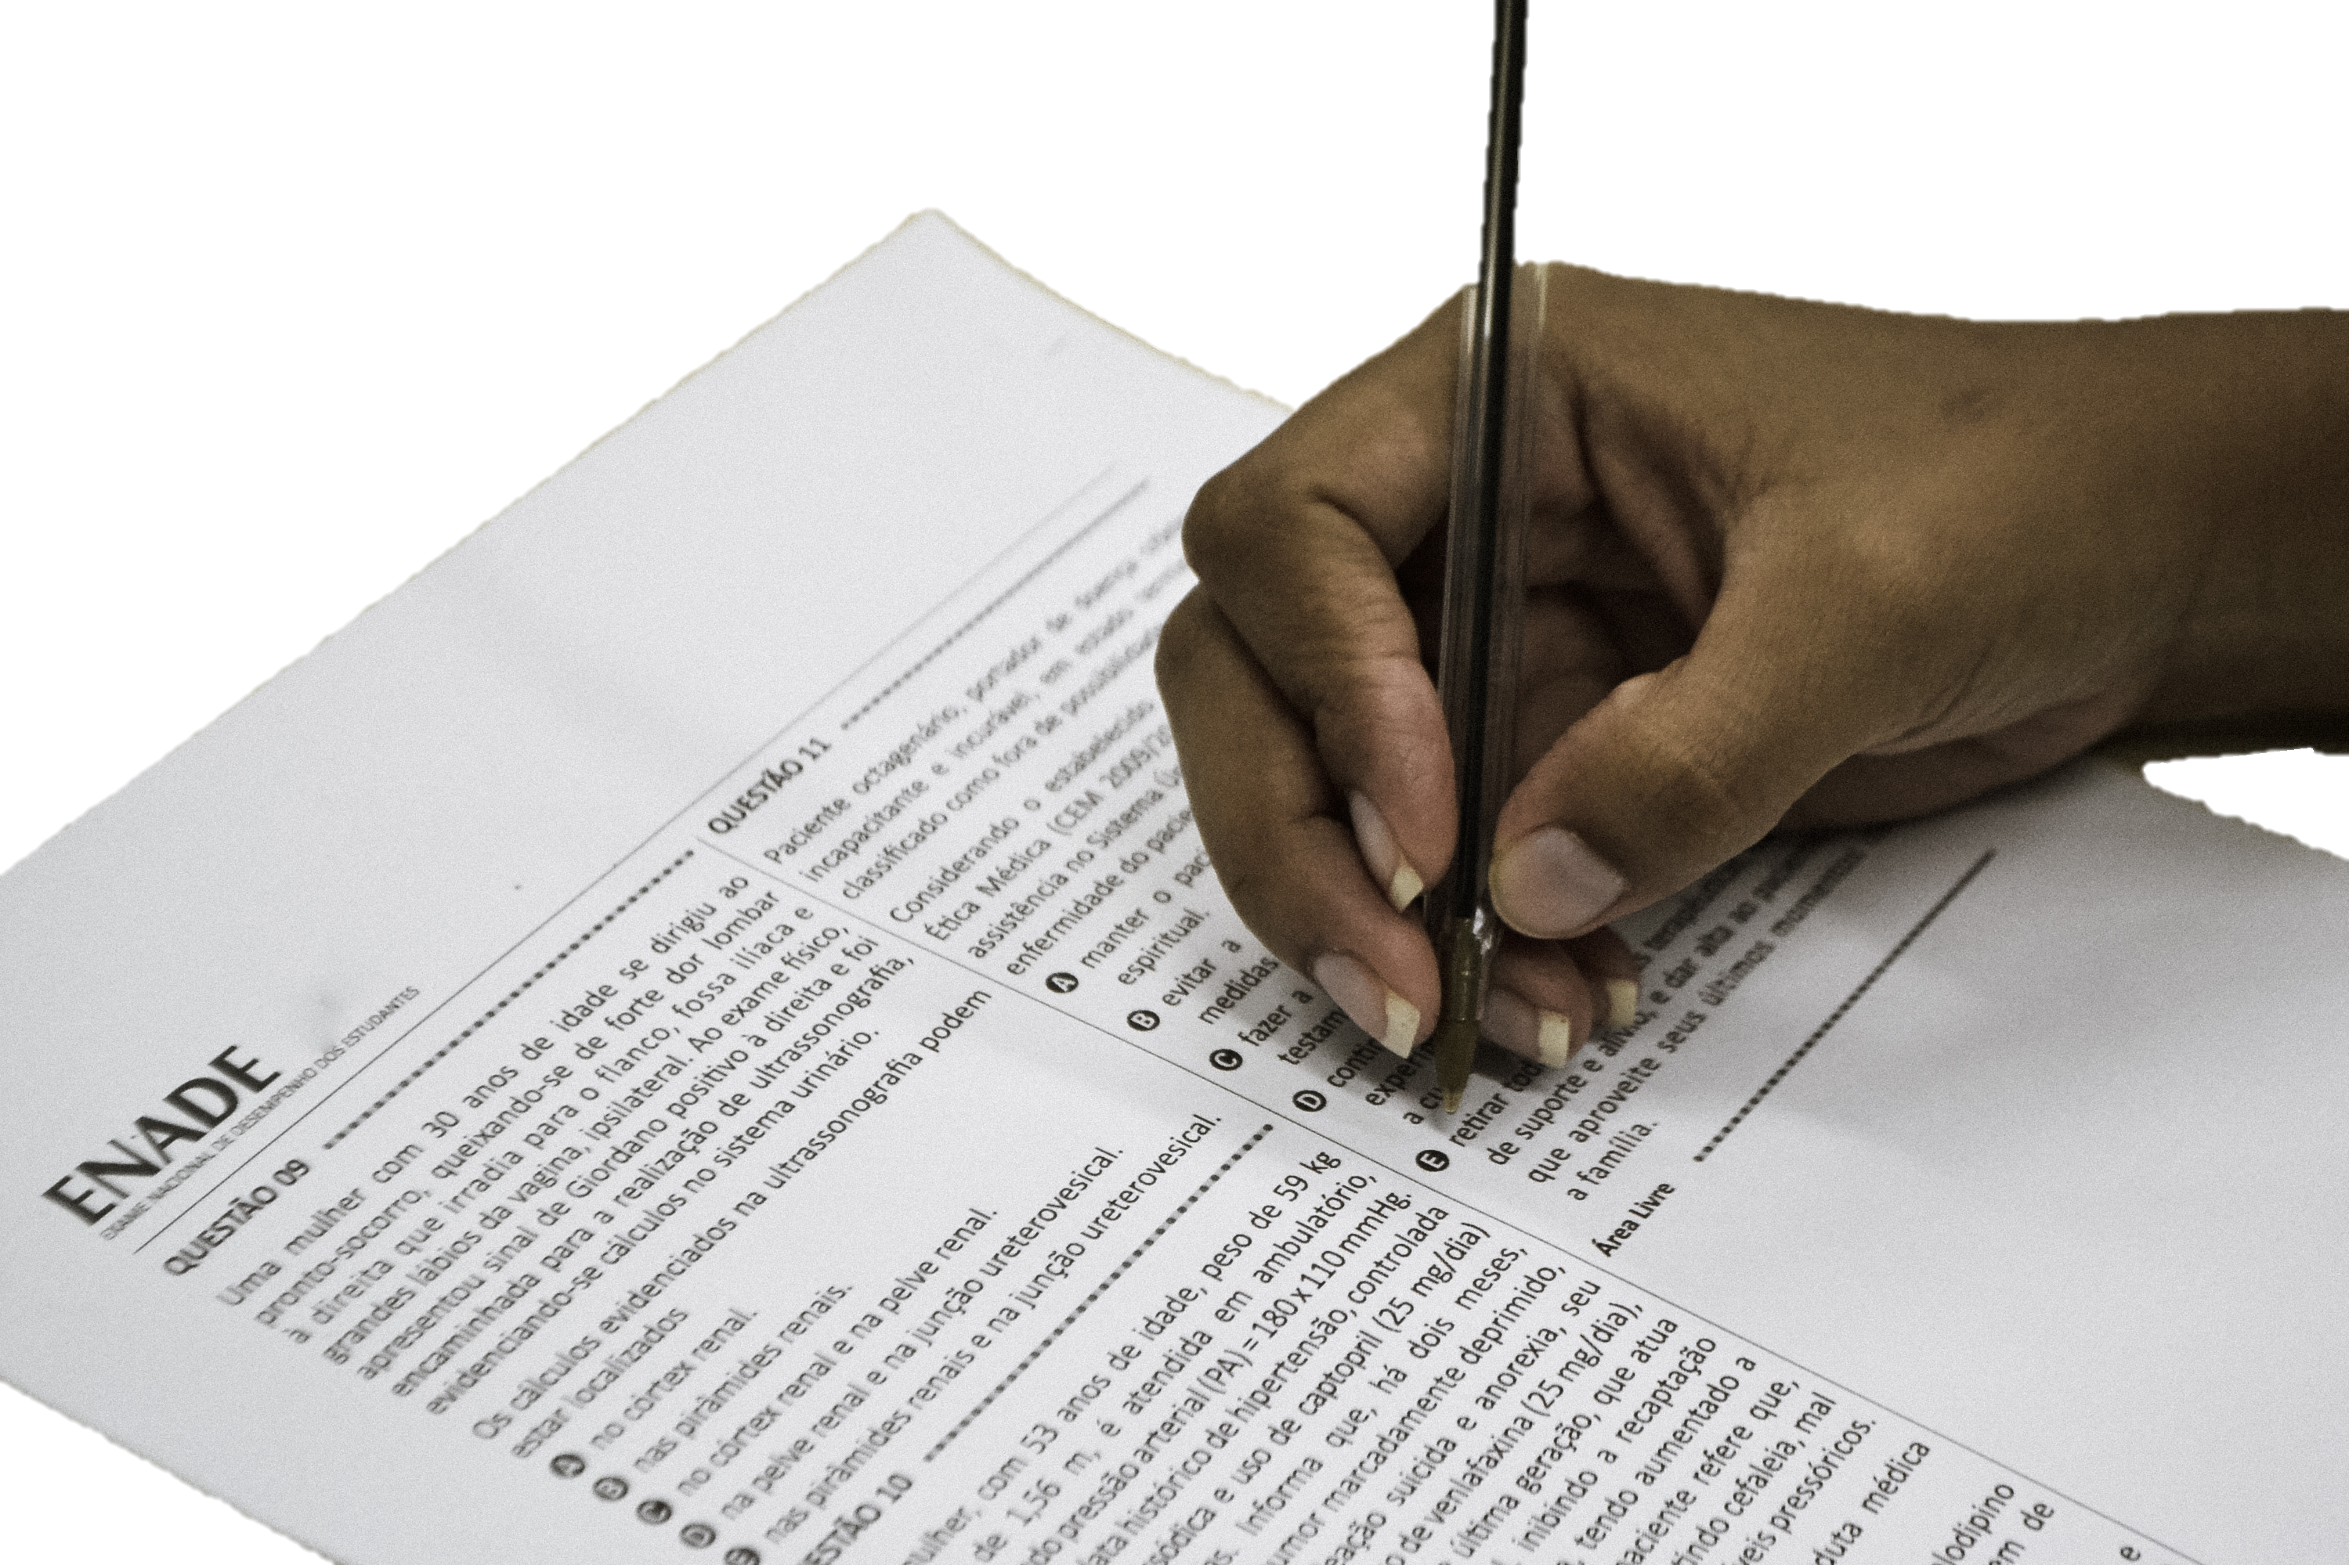

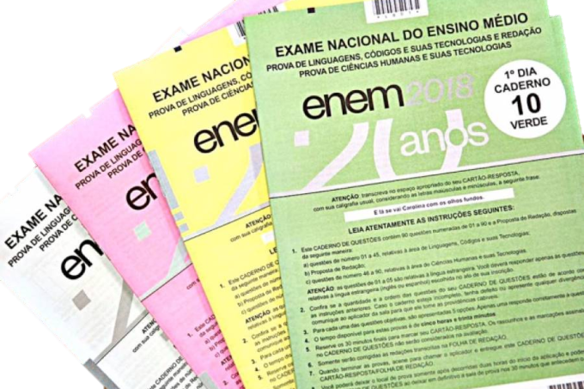
EXEMPLOS DE AVALIAÇÃO
“‘prova’ é um instrumento de pouca precisão que não reflete adequadamente o pensamento do aluno e para que esse pensamento seja explicitado o professor precisa desencadear um processo complexo de hipóteses e teses, por meio de um diálogo intensivo com o aluno, buscando assim, localizar, compreender e explicar possíveis expectativas divergentes que possam aparecer.” (MENDES, 2009, p.65 apud FOSSA, 2001).
Profª Ms. Juliana Schivani e Profº Dr. Djnnathan Gonçalves AVALIAÇÃO, p. 11

Slide 12
EXEMPLOS DE AVALIAÇÃO
“Como provas escritas, não avaliam o desempenho oral do aluno nem o modo como ele é capaz de participar numa discussão e só muito limitadamente captam a sua capacidade de argumentação.”
(MENDES, 2009, p.171).
Profª Ms. Juliana Schivani e Profº Dr. Djnnathan Gonçalves AVALIAÇÃO, p. 12

Slide 13
EXEMPLOS DE AVALIAÇÃO
“Como provas individuais, não avaliam o desenvolvimento de habilidades do aluno para interagir com outros em busca de solução para uma questão problemática através de ações cooperativas.”
(MENDES, 2009, p.171).
Profª Ms. Juliana Schivani e Profº Dr. Djnnathan Gonçalves AVALIAÇÃO, p. 13

Slide 14
EXEMPLOS DE AVALIAÇÃO
“Sendo provas sem consulta, são incapazes de determinar a capacidade do aluno para estudar um texto ou para procurar a informação de que necessita.”
(MENDES, 2009, p.171).
Profª Ms. Juliana Schivani e Profº Dr. Djnnathan Gonçalves AVALIAÇÃO, p. 14

Slide 15
EXEMPLOS DE AVALIAÇÃO
“Sendo provas com tempo limitado, são inadequadas para por à prova a persistência do aluno e o seu gosto e aptidão para se envolver numa investigação prolongada”
(MENDES, 2009, p.171).
Profª Ms. Juliana Schivani e Profº Dr. Djnnathan Gonçalves AVALIAÇÃO, p. 15

Slide 16
FUNÇÕES DA AVALIAÇÃO?
PARA O PROFESSOR?
PARA O GOVERNO?
PARA O ALUNO?
Profª Ms. Juliana Schivani e Profº Dr. Djnnathan Gonçalves AVALIAÇÃO, p. 16
Notes:
Depende do tipo de avaliação. Por ex: para o professor, pode significar rever o planejamento, se autoavaliar. Para o aluno pode ser uma metacognição (reflexão e autonomia sobre sua própria aprendizagem, descobertas de como estuda, de como aprende).

Slide 17

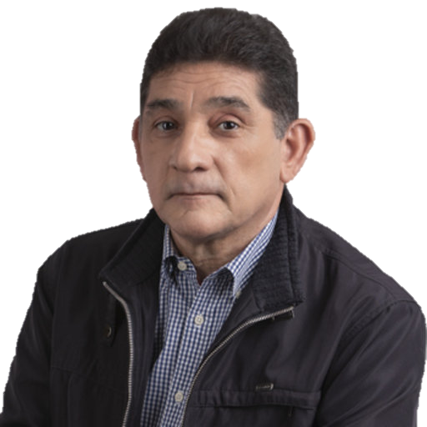
REFERÊNCIAS
Profª Ms. Juliana Schivani e Profº Dr. Djnnathan Gonçalves AVALIAÇÃO, p. 17

Slide 18
AVALIAÇÃO
Profª Ms. Juliana Schivani
Pofº Dr. Djnnathan Gonçalves

